Slide 1
Августовское совещание научно-педагогической и родительской общественности Брюховецкого района
ОБРАЗОВАНИЕ – ШАГ В БУДУЩЕЕ!
Начальник управления образования О.П. Бурхан

Slide 2
Целевые ориентиры, определяющие стратегию развития отрасли муниципального образования
Федеральный Закон «Об образовании в РФ» ФЗ-273
Указы Президента, поручения Губернатора Краснодарского края и главы муниципального образования Брюховецкий район
Стратегия развития воспитания в РФ на период до 2025 года
Федеральные государственные образовательные стандарты, в соответствии с которыми соблюдается общедоступность и бесплатность образования

Slide 3
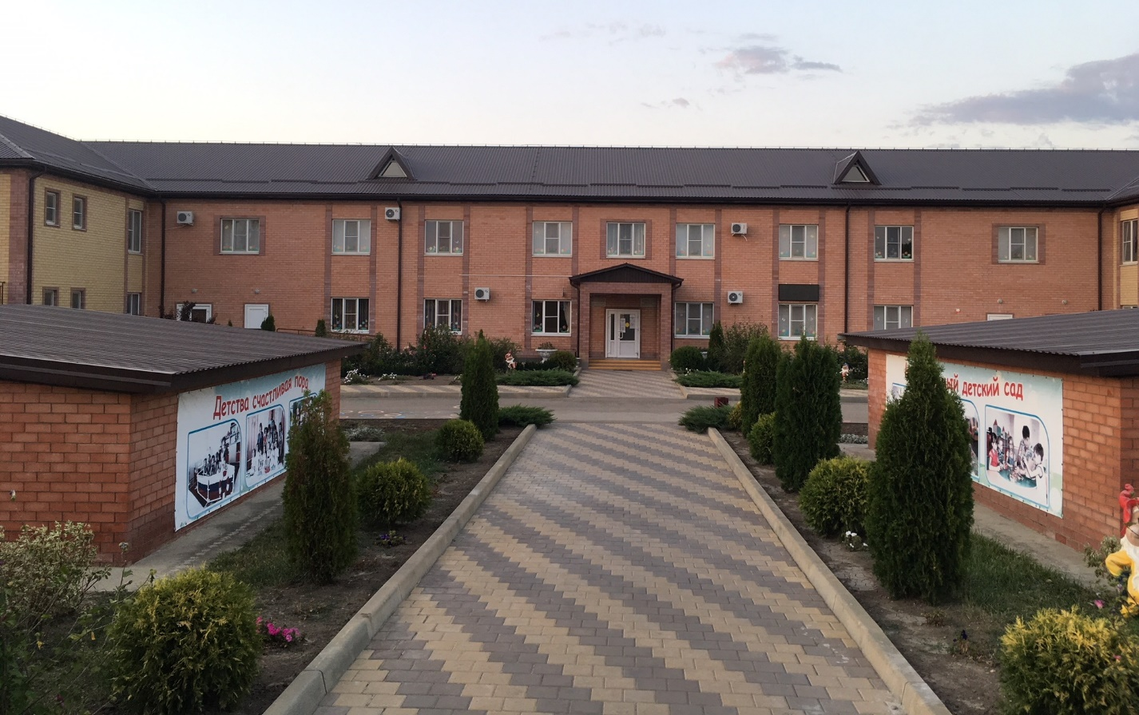
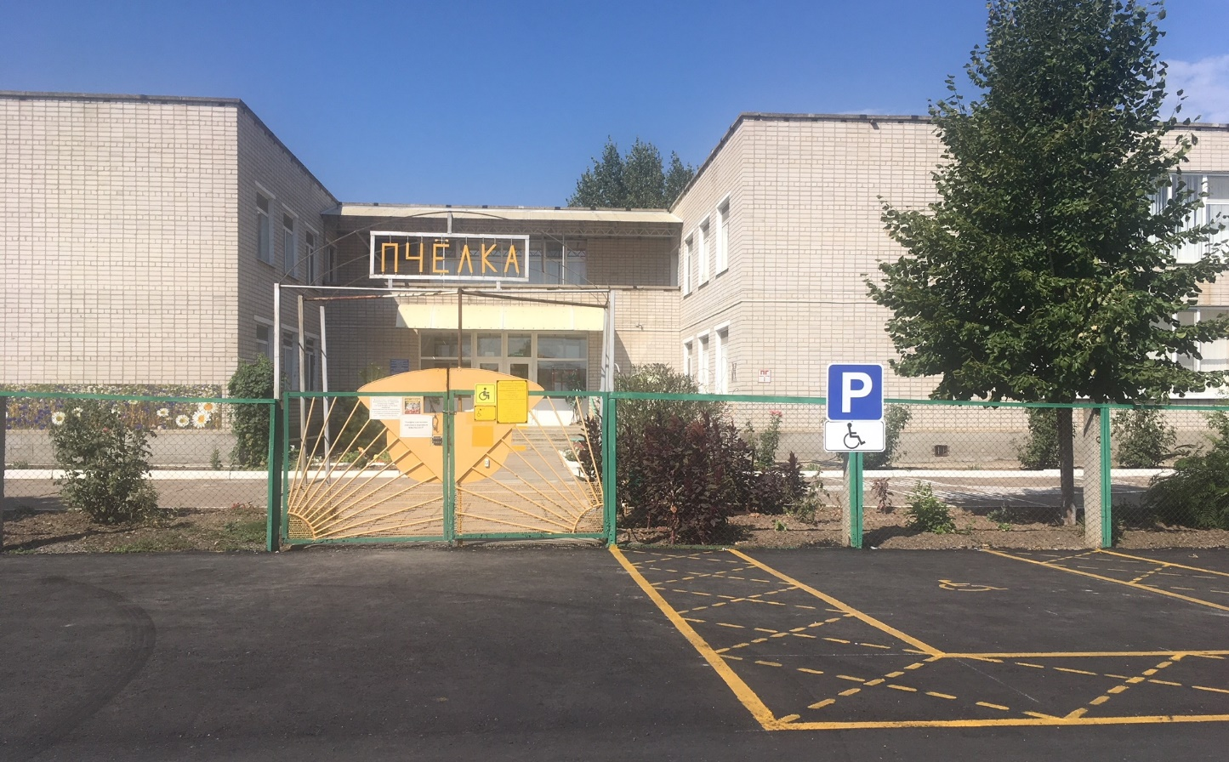
Лучшие учреждения Брюховецкого района при подготовке к новому учебному году
Детские сады:
«Белоснежка», «Кубаночка», «Пчёлка»

Slide 4
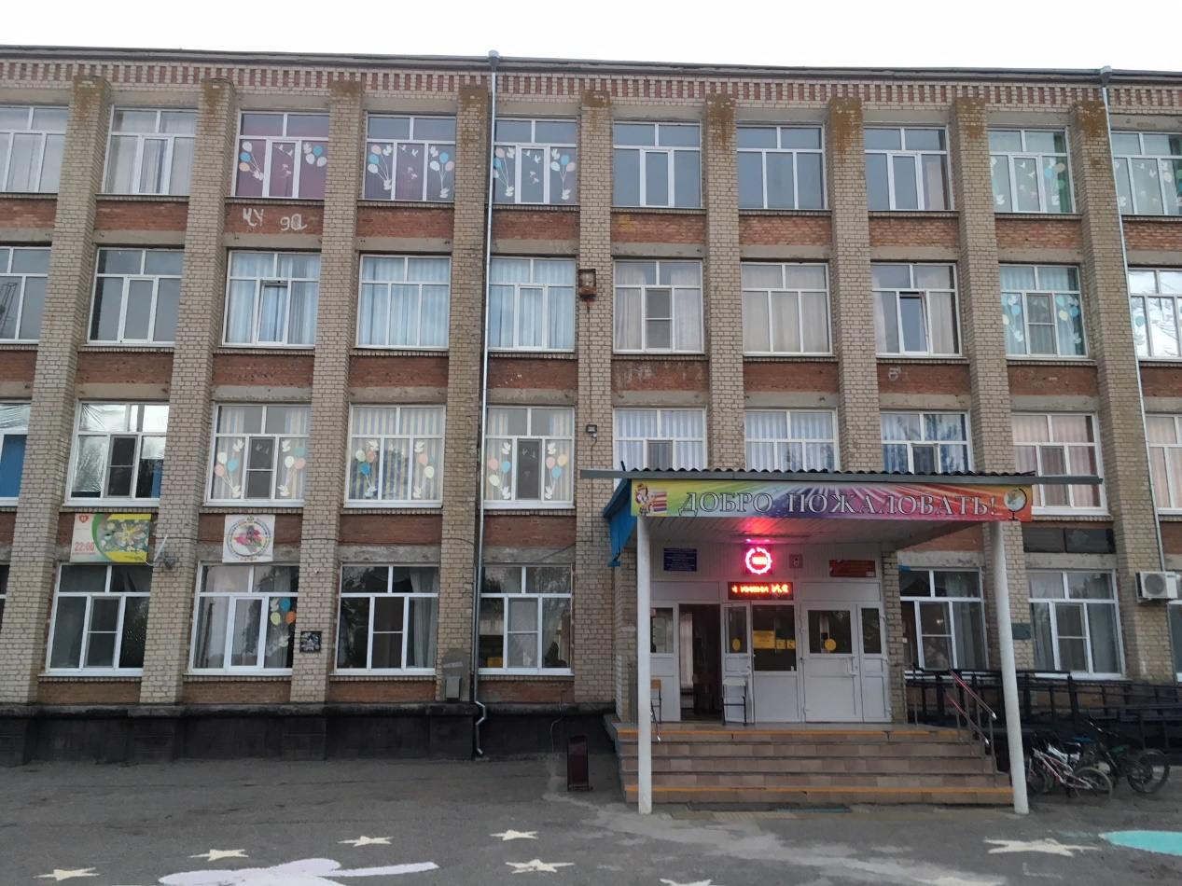
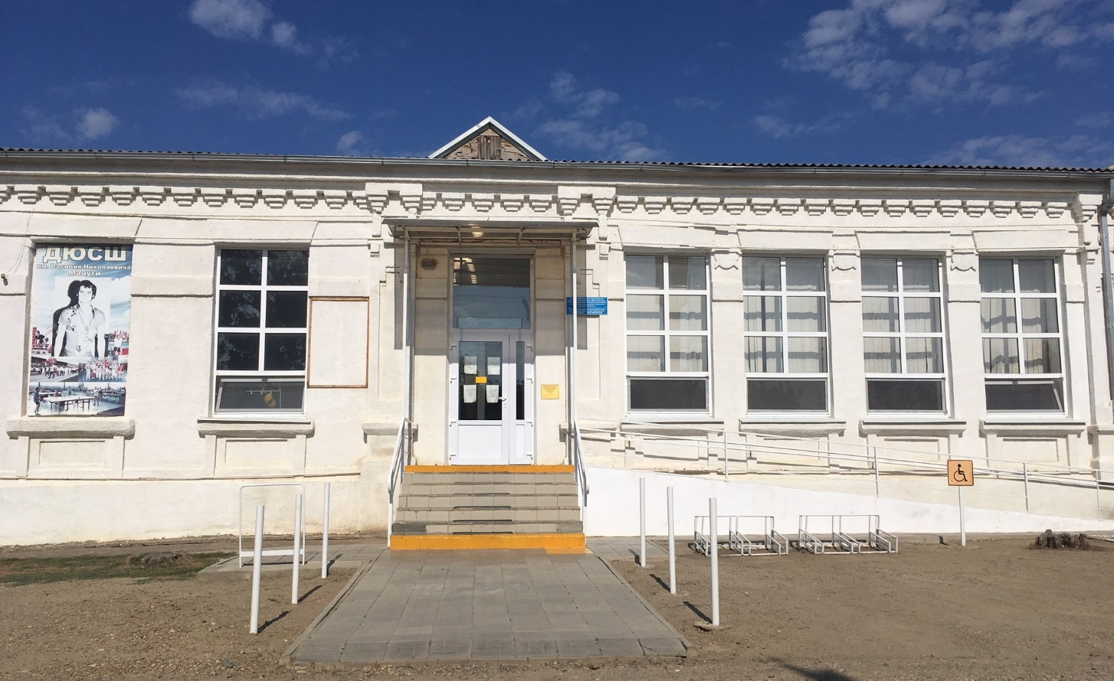
Лучшие учреждения Брюховецкого района при подготовке к новому учебному году
Общеобразовательные организации:
МБОУ СОШ № 15
Учреждения дополнительного образования детей:
МБУ ДО ЦДО «Радуга», МБУ ДО ДЮСШ им. В.Н. Мачуги

Slide 5
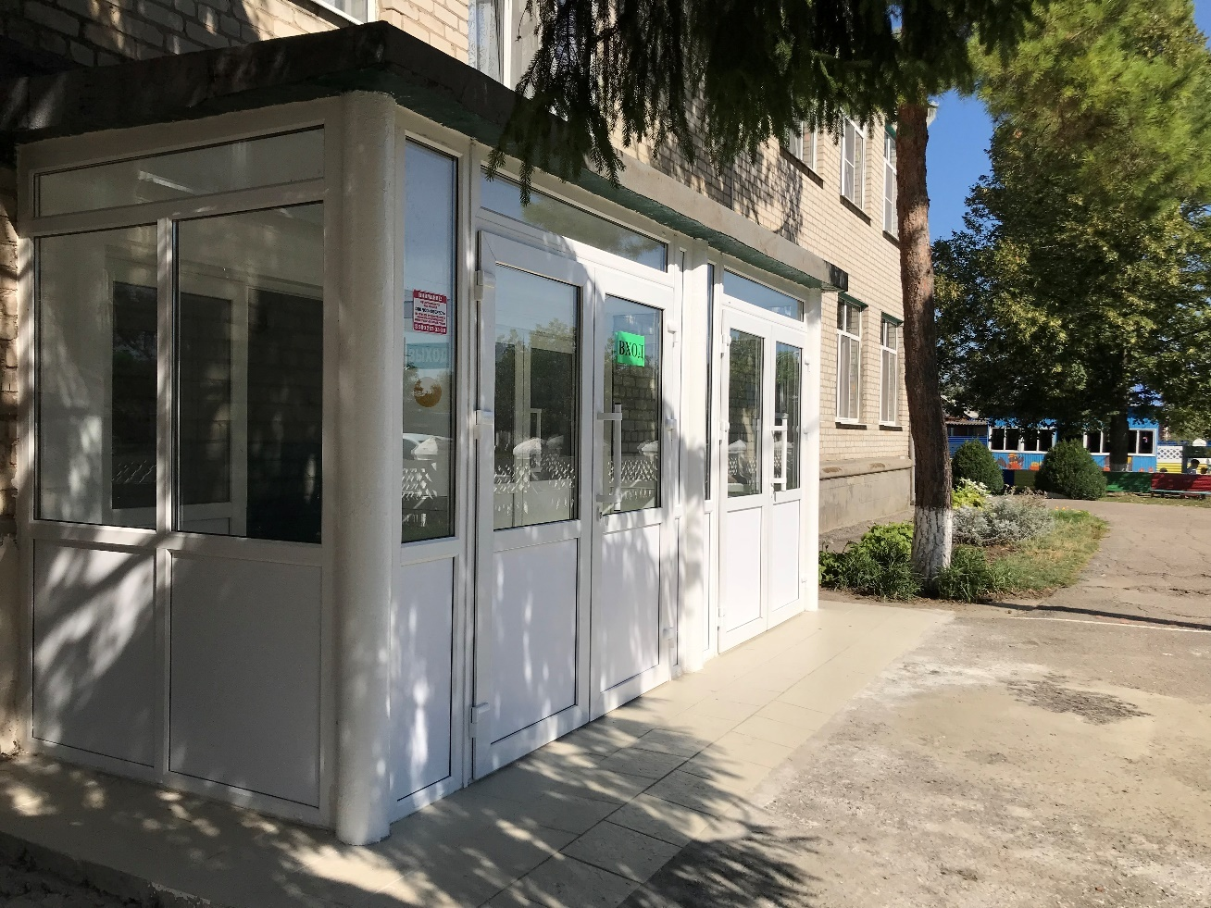
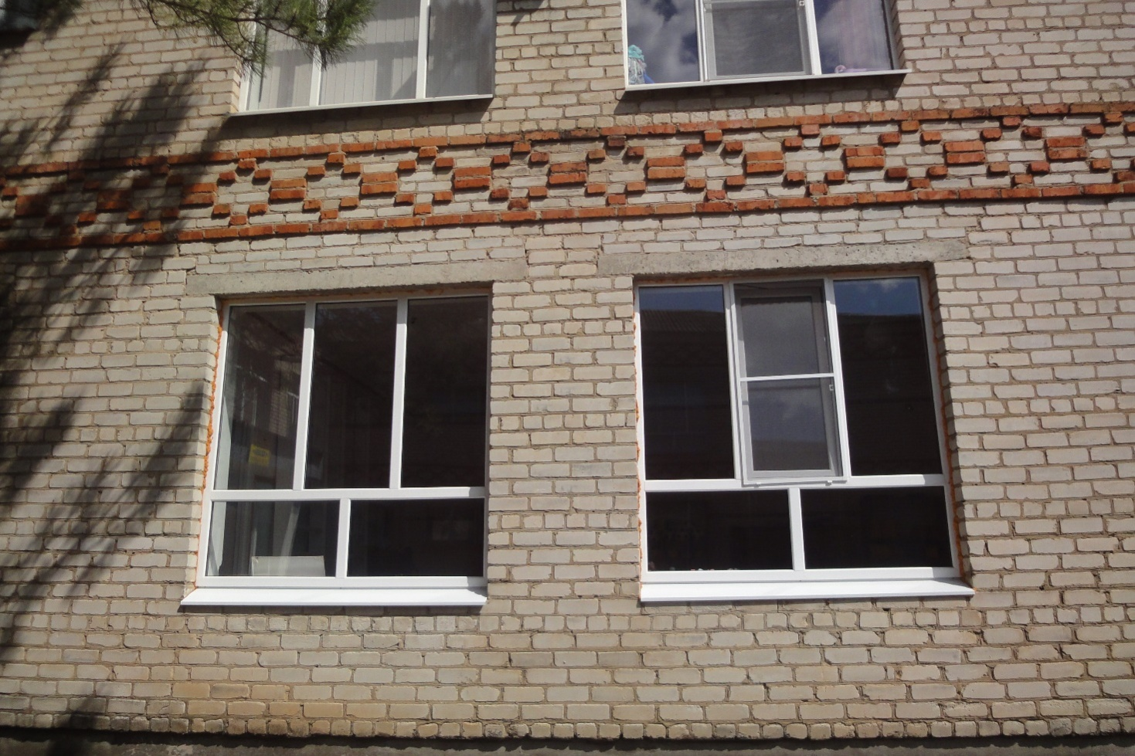
Текущие ремонты в образовательных организациях
Общая сумма израсходованных средств на текущие ремонты в
2017-2018 учебном году – 5218,0 тыс. рублей. В том числе:
2628,0 тыс. руб. – местный бюджет, 2590,0 тыс. руб. – краевой бюджет

Slide 6
Бизнес, оказывающий помощь образовательным организациям Брюховецкого района
Наименование предприятия | Руководитель
ООО «Лебяжье-Чепигинское» | Зинченко Владимир Пантелеевич
СПК (колхоз) «Новый Путь» | Плетинь Любовь Васильевна
ООО «Урожай XXI век» | Быканов Константин Николаевич
КФХ Коваленко | Коваленко Сергей Николаевич
КФХ Радченко | Радченко Михаил Сергеевич

Slide 7
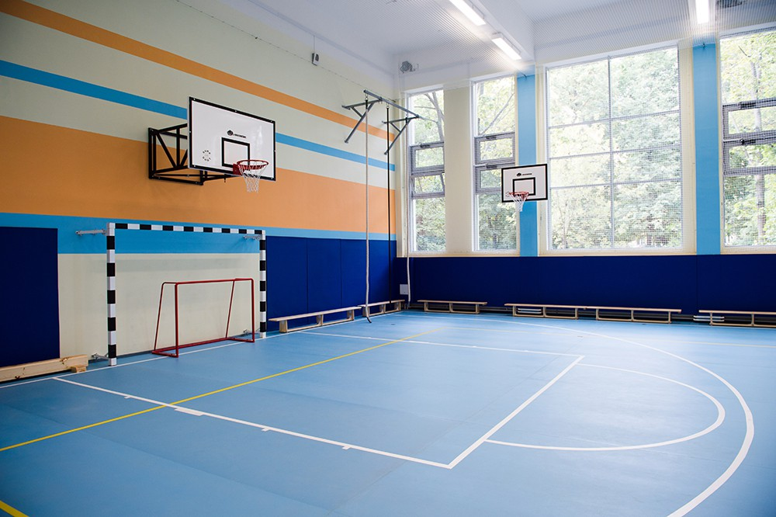
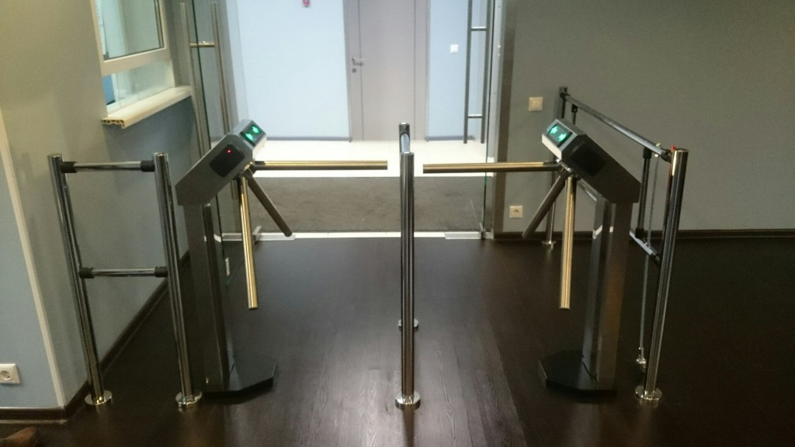
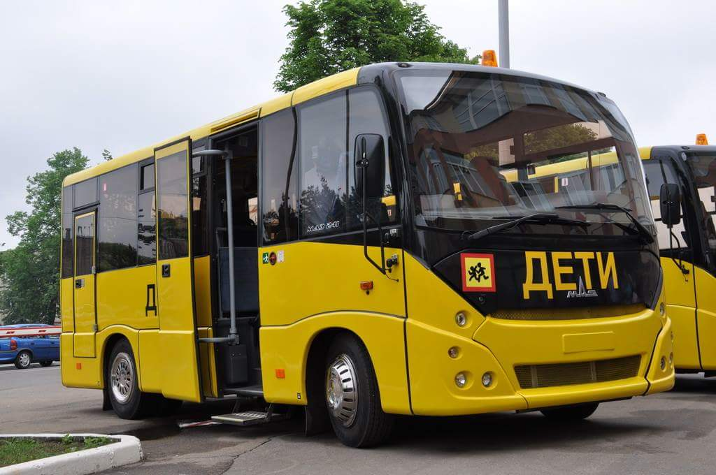
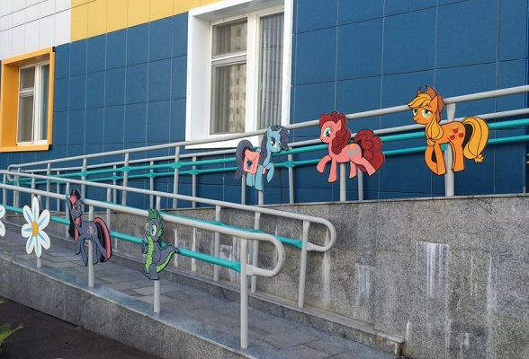
Цели и задачи в укреплении материально-технической базы образовательных организаций

Slide 8
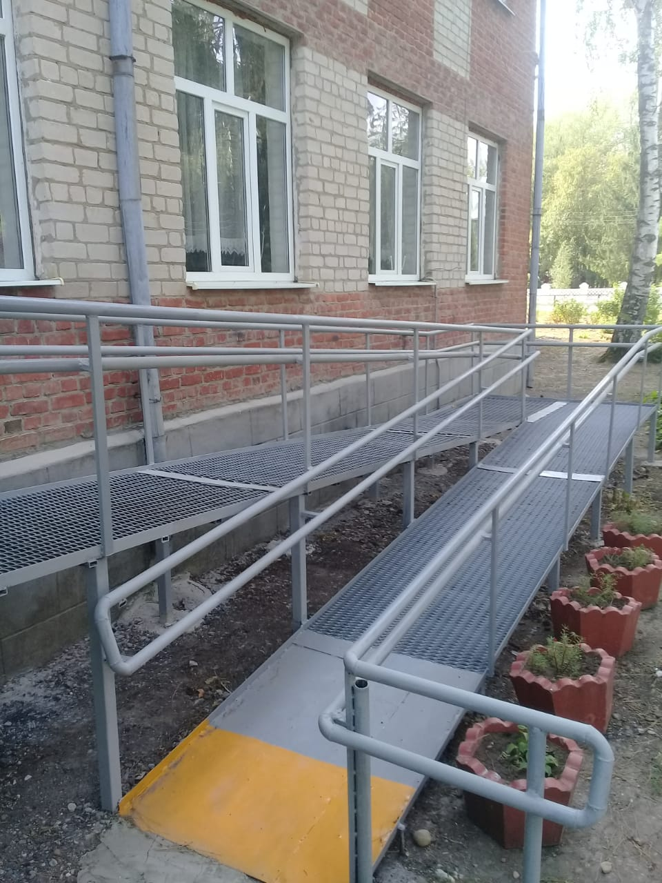
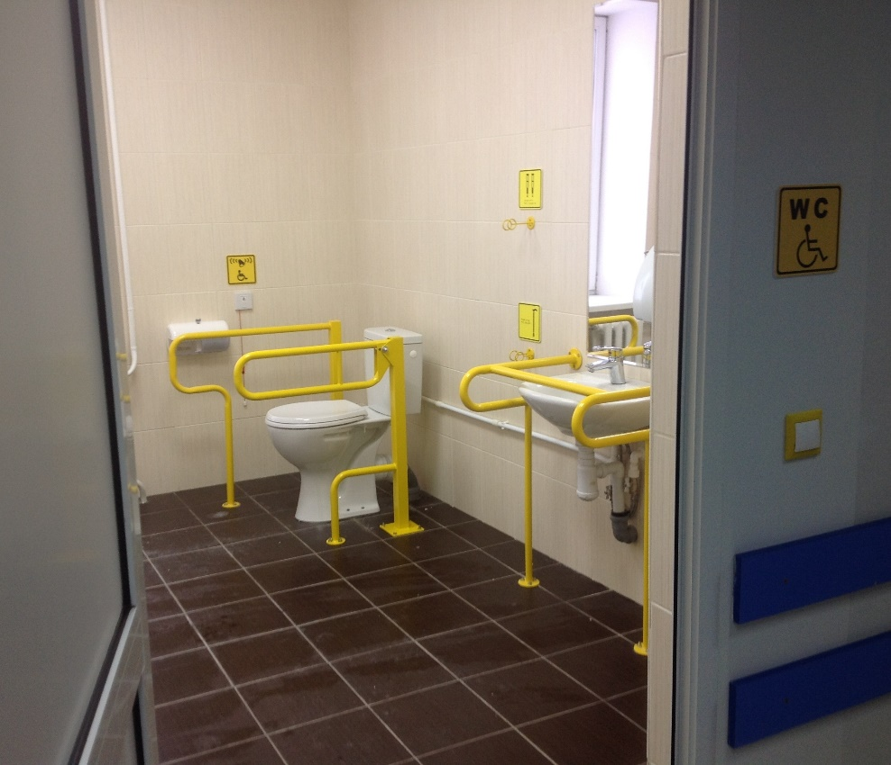
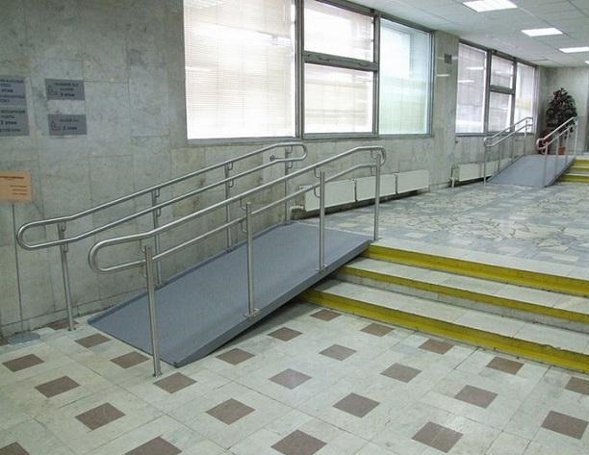
«Доступная среда» в муниципальном образовании Брюховецкий район
Выделено из средств местного бюджета 1556,0 тыс. руб., в том числе:
МБОУ СОШ № 1 – 576,0 тыс. руб.,
МБОУ СОШ № 5 – 630,0 тыс. руб.,
МБОУ СОШ № 9 – 200,0 тыс. руб.

Slide 9
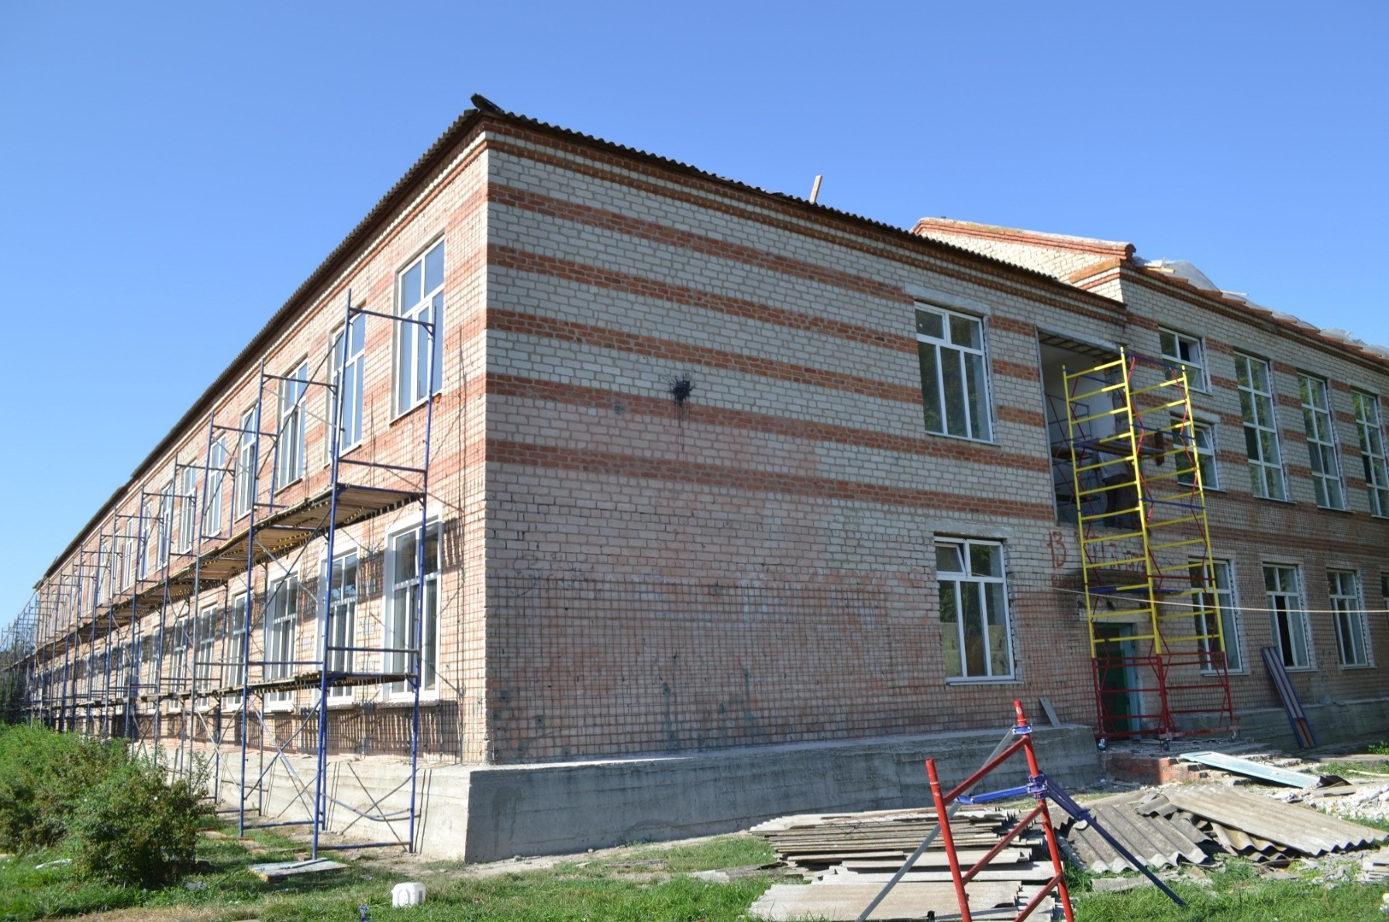
Капитальный ремонт здания начальной школы МАОУ СОШ № 2
Общая стоимость капитального ремонта 23,5 млн. рублей

Slide 10
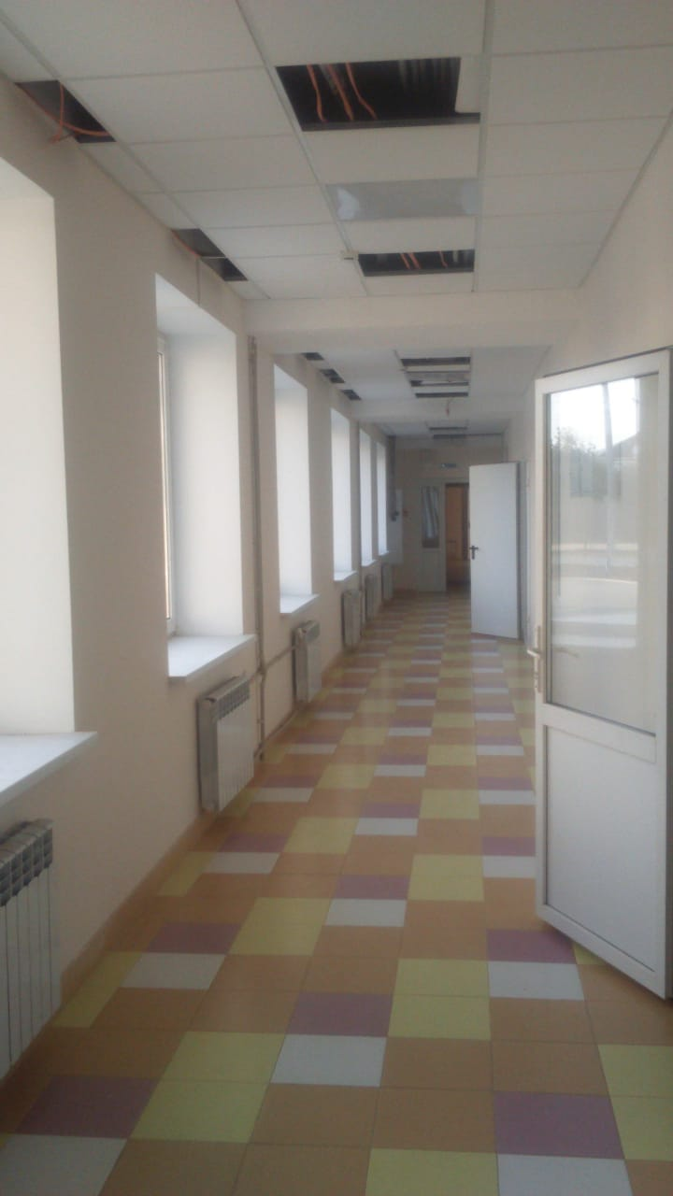
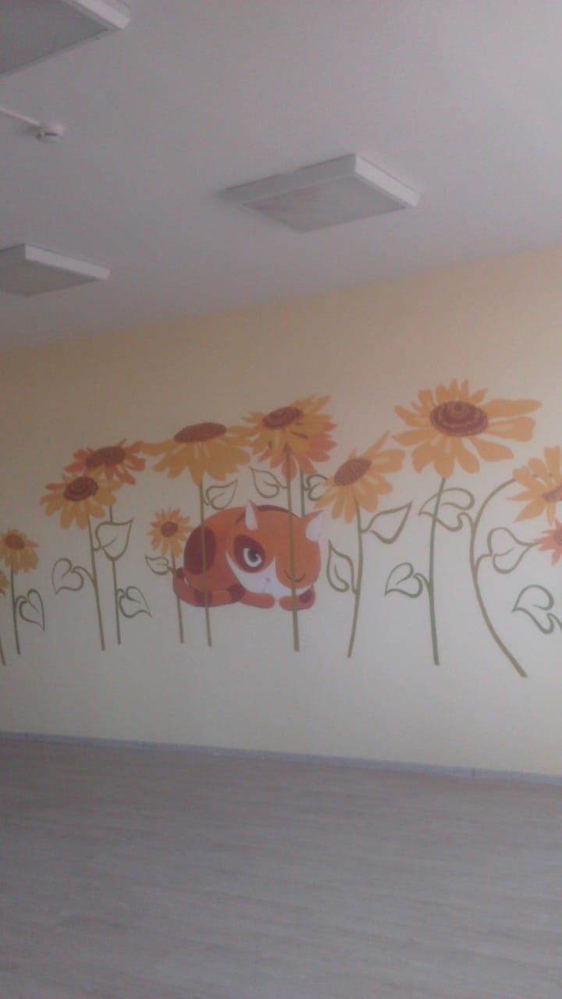
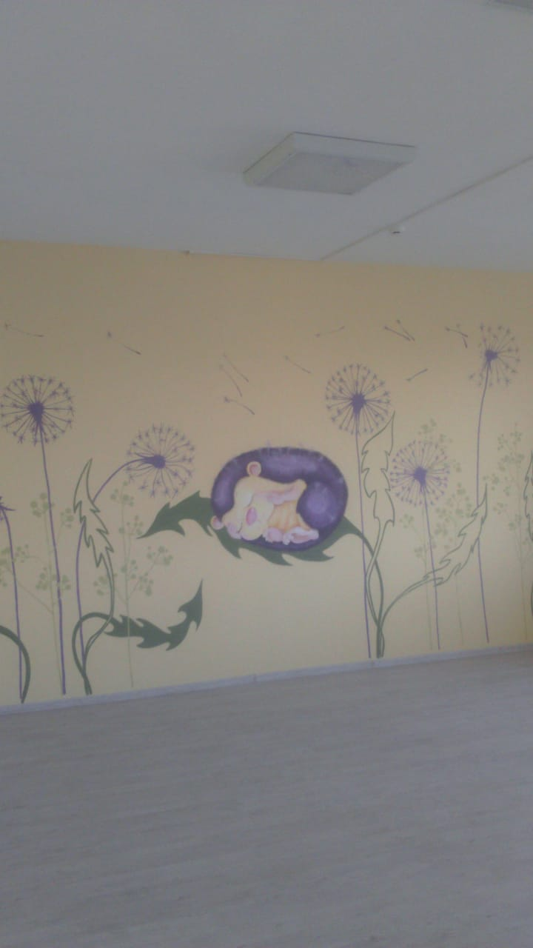
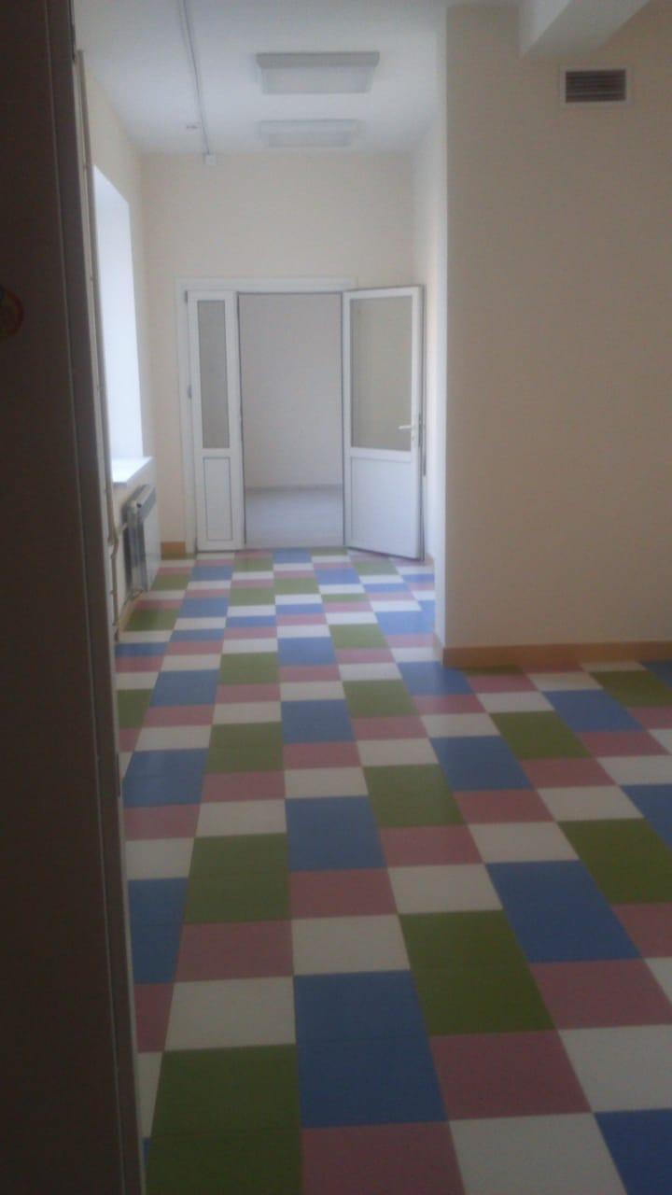
Строительство детского сада № 6 «Ромашка» на 140 мест
На оснащение детского сада оборудованием и движимым имуществом выделено 4,0 млн. руб. из средств местного бюджета

Slide 11
Средства Законодательного Собрания Краснодарского края
Образовательные учреждения, которым оказана помощь
Детские сады | Школы
МБДОУ ДС № 5 «Ягодка» ст. Новоджерелиевская | МБОУ СОШ № 8 ст. Чепигинская
МБДОУ ДС № 13 «Одуванчик» ст. Чепигинская | МАОУ СОШ № 7 ст. Переясловская
МБДОУ ДС № 21 «Ёлочка» ст. Батуринская | МБОУ СОШ № 5 с. Большой Бейсуг
МБДОУ ДС № 26 «Ивушка» ст. Новоджерелиевская | МБОУ СОШ № 10 с. Новое Село
МБДОУ ДС № 27 «Ласточка» х. Челюскинец | МБОУ СОШ № 11 с. Свободное
МБДОУ ДС № 33 «Ручеёк» пос. Лиманский
Общая поступившей помощи от ЗСК – 3590,0 тыс. рублей.

Slide 12
Платные услуги в образовательных организациях
Лидеры по оказанию платных образовательных услуг 2017-2018 гг.
№ | НАИМЕНОВАНИЕ ОБРАЗОВАТЕЛЬНОЙ ОРГАНИЗАЦИИ | СУММА, ТЫС. РУБ.
1 | МАОУ СОШ № 2 | 1319,1
2 | МАОУ СОШ № 3 | 465,0
3 | МБОУ СОШ № 13 | 410,2
4 | МБОУ СОШ № 15 | 326,0
5 | МАДОУ ДС КВ № 2 «КУБАНОЧКА» | 445,6
6 | МБОУ ООШ № 6 | 192,6
7 | МБДОУ ДС КВ № 25 «ПЧЁЛКА» | 125,3
8 | МБОУ СОШ № 20 | 123,0
9 | МБОУ СОШ № 1 | 115,5

Slide 13
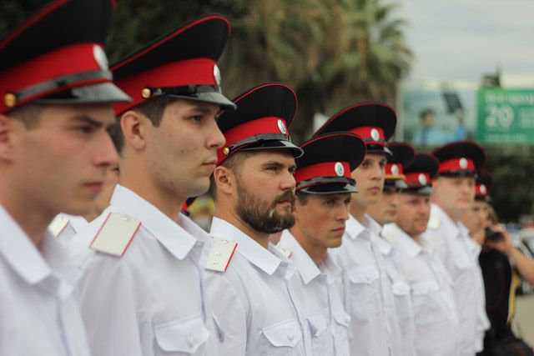
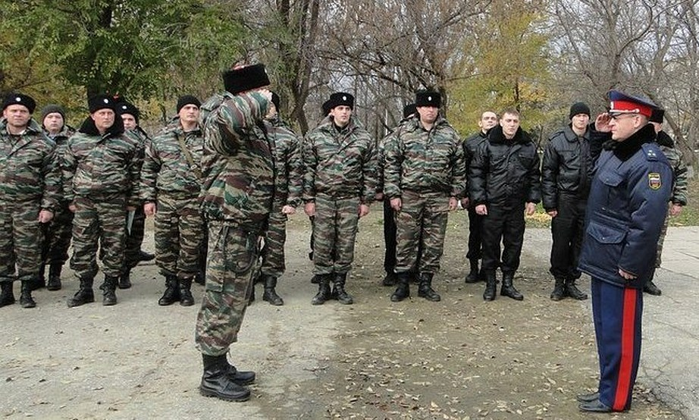
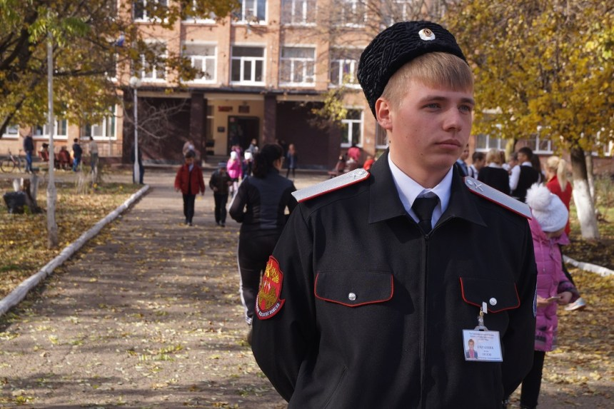
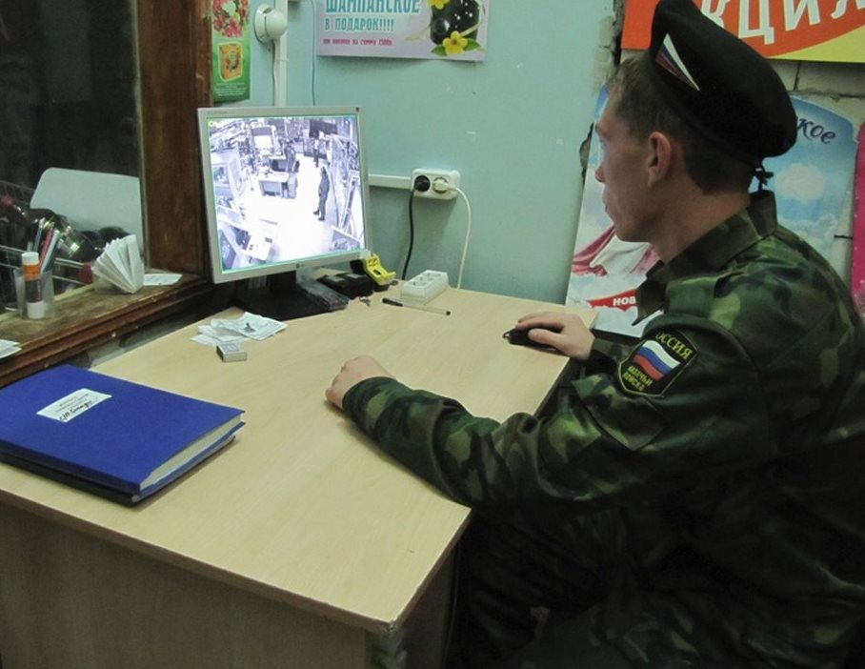
Безопасность образовательных организаций

Slide 14
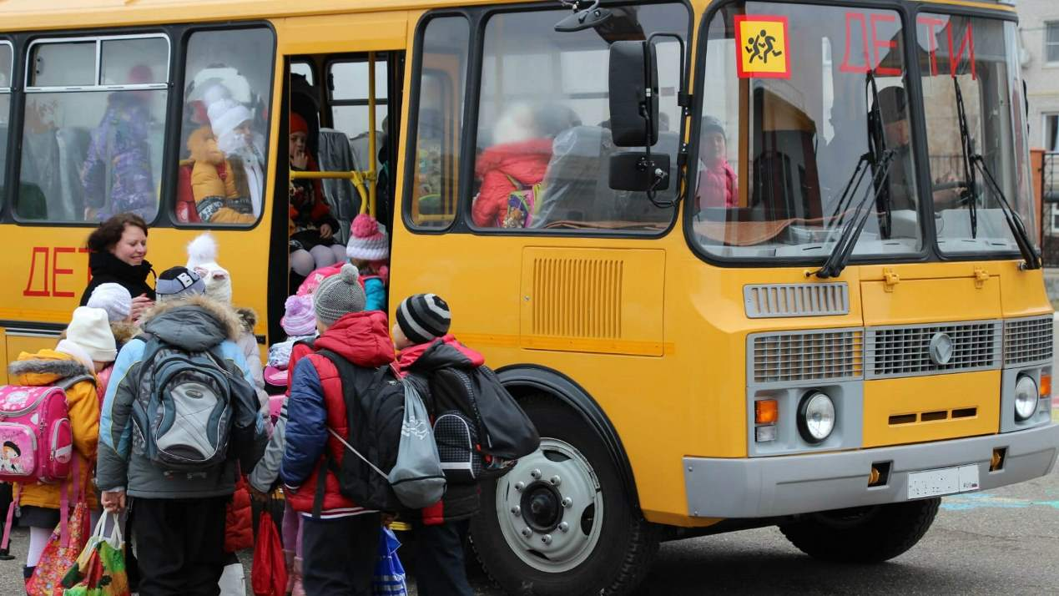
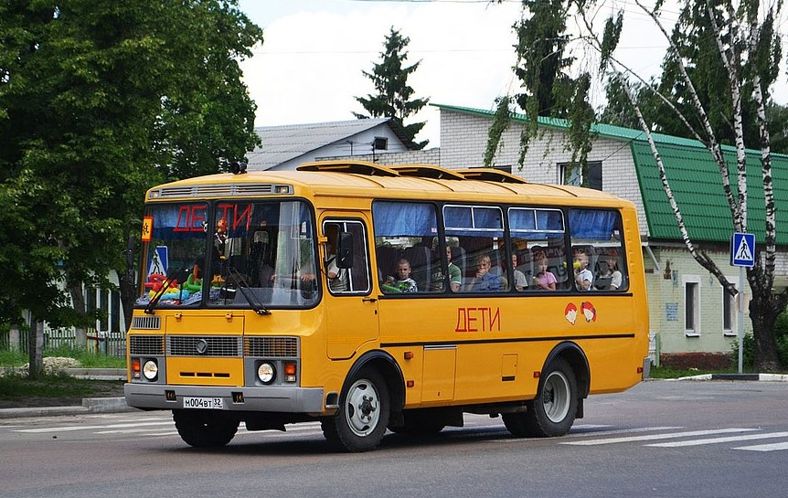
Централизация парка школьных автобусов
753 обучающихся на подвозе
16 школьных автобусов
714,0 км. общая протяжённость школьных маршрутов

Slide 15
Заработная плата педагогических работников
 | 2017 год | 2018 год
Общеобразовательные организации Краснодарского края | 28754,0 | 29279,0
Общеобразовательные организации Брюховецкого района | 29599,0 | 29752,0
Дошкольные образовательные организации Краснодарского края | 25936,0 | 27339,0
Дошкольные образовательные организации Брюховецкого района | 25949,0 | 27353,0
Учреждения дополнительного образования Краснодарского края | 27839,0 | 29804,0
Учреждения дополнительного образования Брюховецкого района | 27186,0 | 29805,0

Slide 16
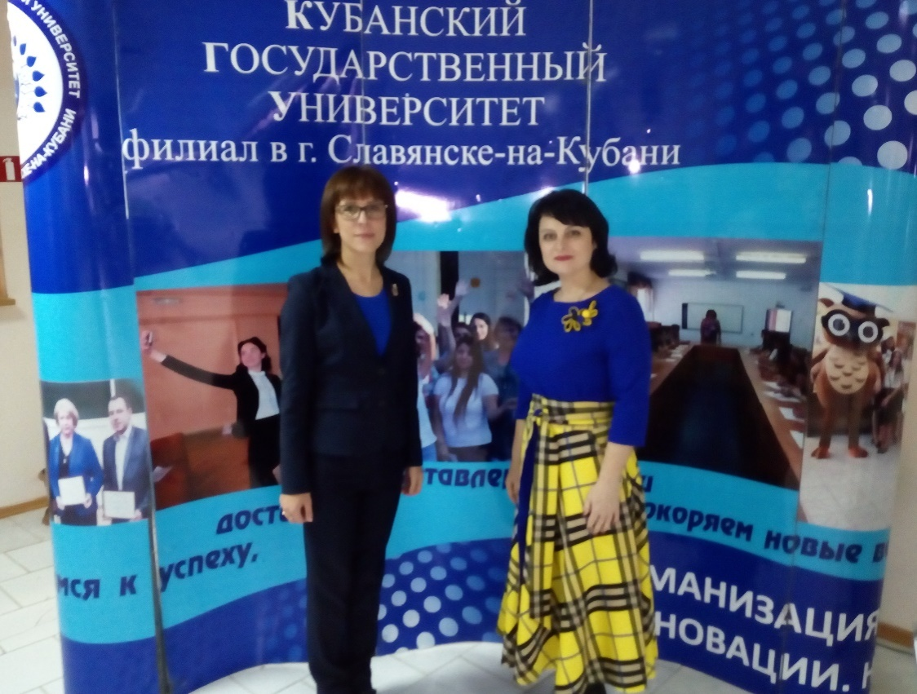
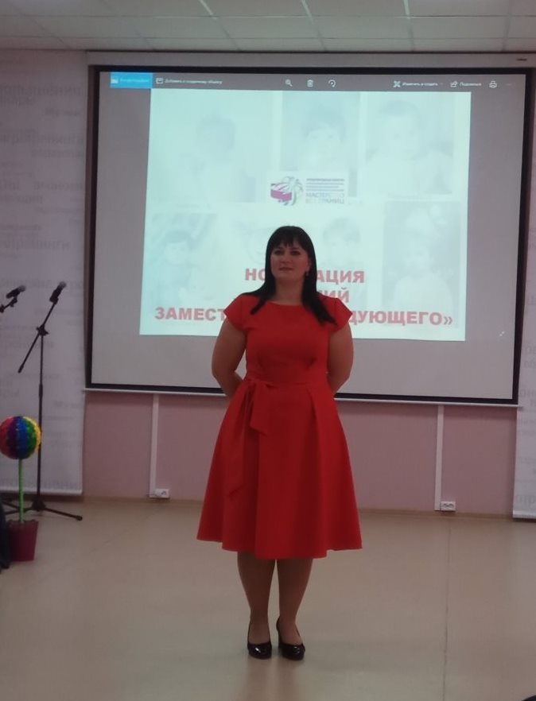
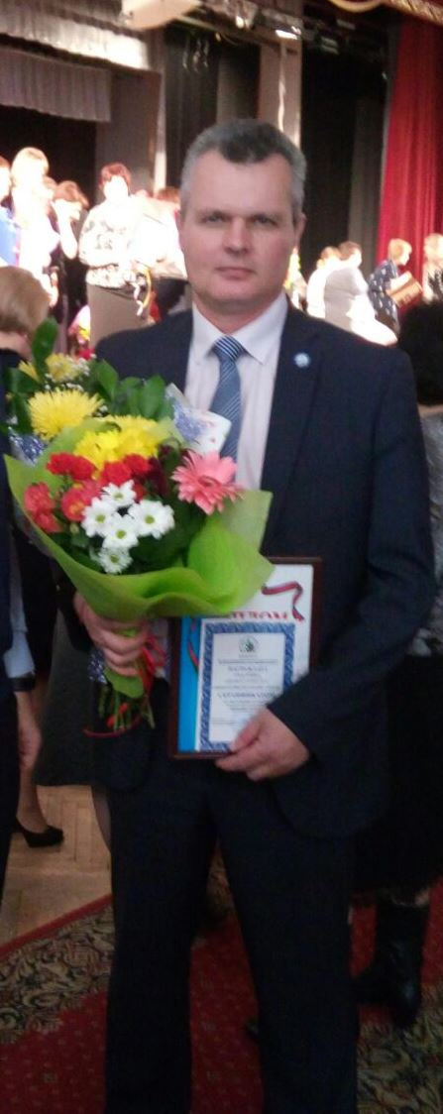
Кадровое обеспечение отрасли. Молодые педагоги

Slide 17
Квалификация педагогов
Учреждения, лидеры по % педагогических работников,
имеющих квалификационные категории
ДОШКОЛЬНЫЕ ОБРАЗОВАТЕЛЬНЫЕ ОРГАНИЗАЦИИ | ОБЩЕОБРАЗОВАТЕЛЬНЫЕ ОРГАНИЗАЦИИ
МБДОУ ДС № 10 «ДЮЙМОВОЧКА» | МБОУ СОШ № 20
МБДОУ ДС № 25 «ПЧЁЛКА» | МАОУ СОШ № 7
МБДОУ ДС № 7 «СКАЗКА» | МБОУ СОШ № 15
МБДОУ ДС № 4 «КРАСНАЯ ШАПОЧКА» | МАОУ СОШ № 2
МБДОУ ДС № 3 «ВИШЕНКА» | МАОУ СОШ № 3
МАДОУ ДС № 2 «КУБАНОЧКА» | МБОУ СОШ № 6

Slide 18
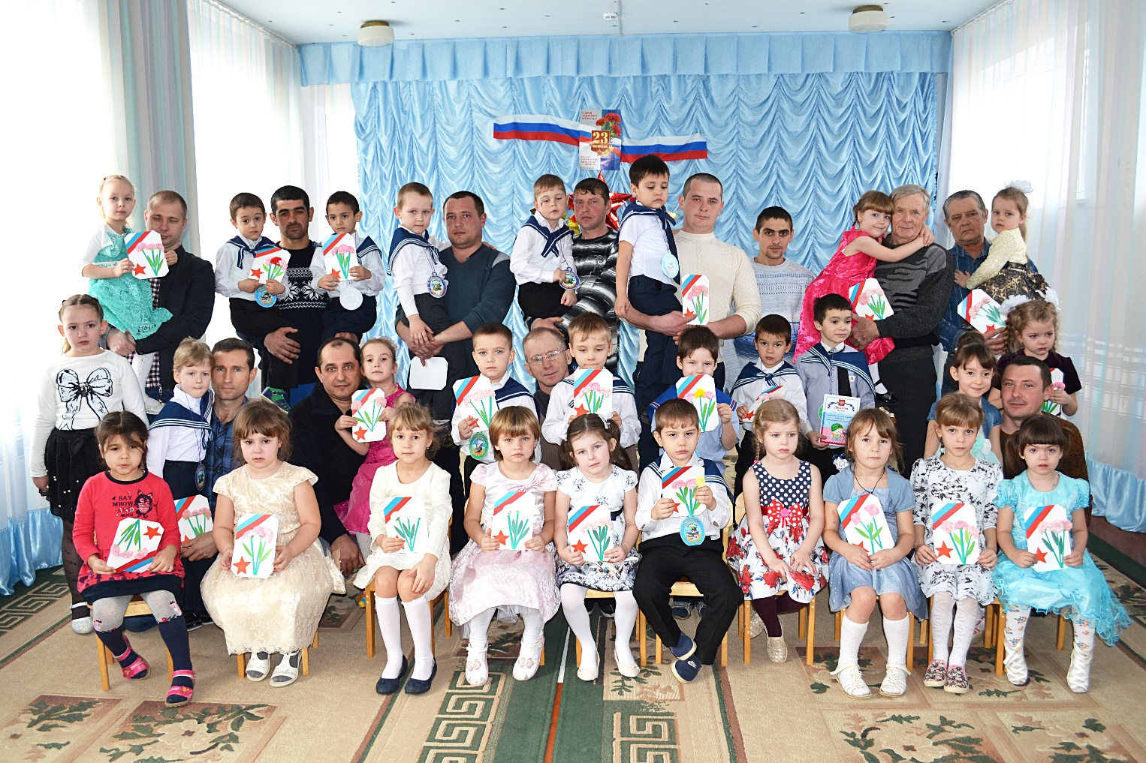
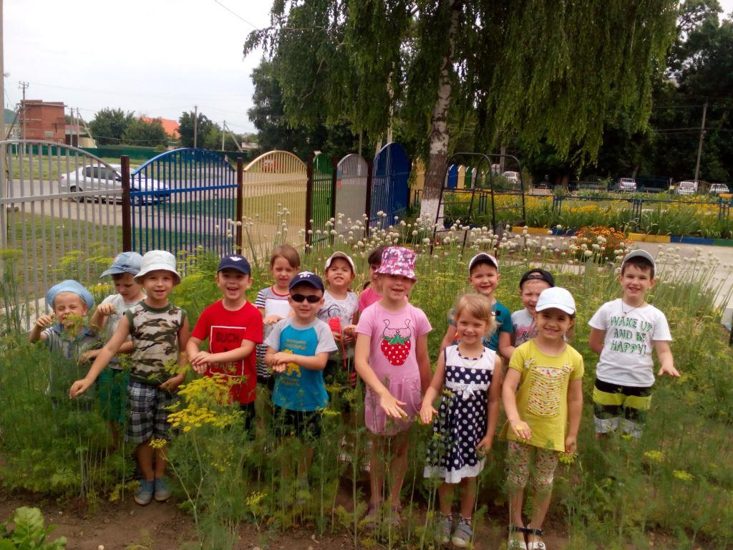
Очередь в детский сад. Консультационные центры

Slide 19
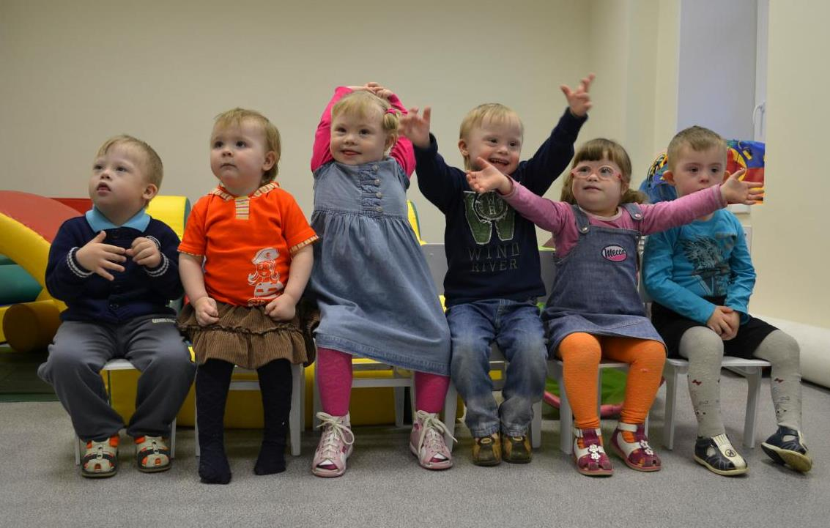
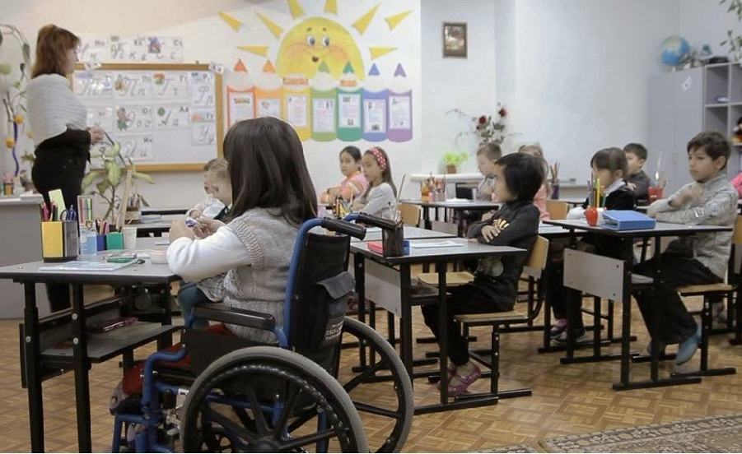
Социализация. Обучение детей с ограниченными возможностями здоровья
В детских сада: 5 групп комбинированной и 16 групп компенсирующей направленности
132 ребёнка с ОВЗ, в том числе 26 инвалидов;
В школах: 225 детей с ОВЗ, в том числе инвалидов,
посещающих школу 114

Slide 20
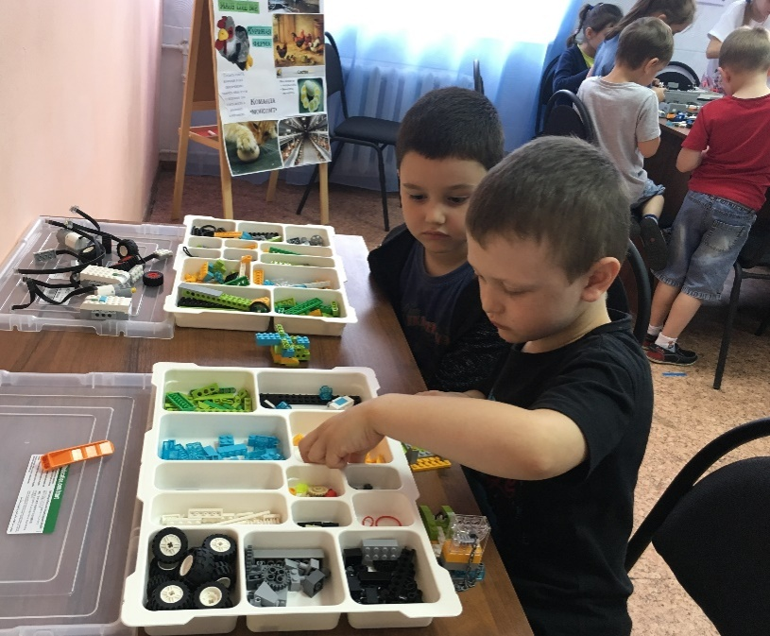
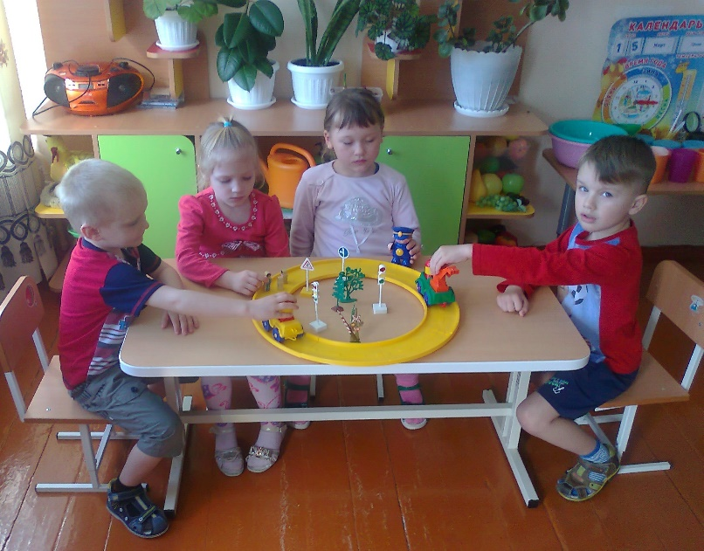
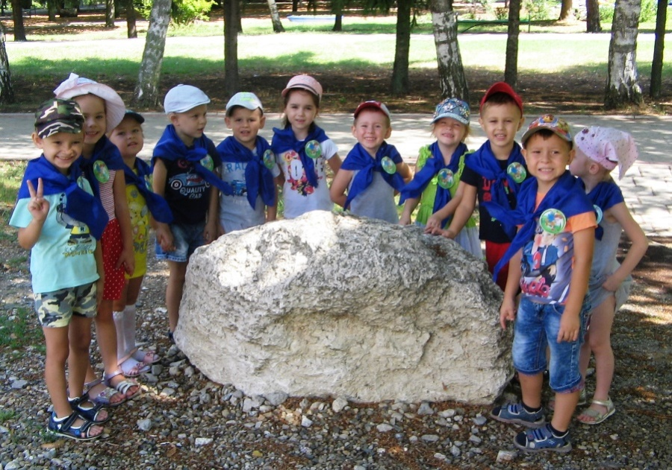
Федеральный государственный образовательный стандарт

Slide 21
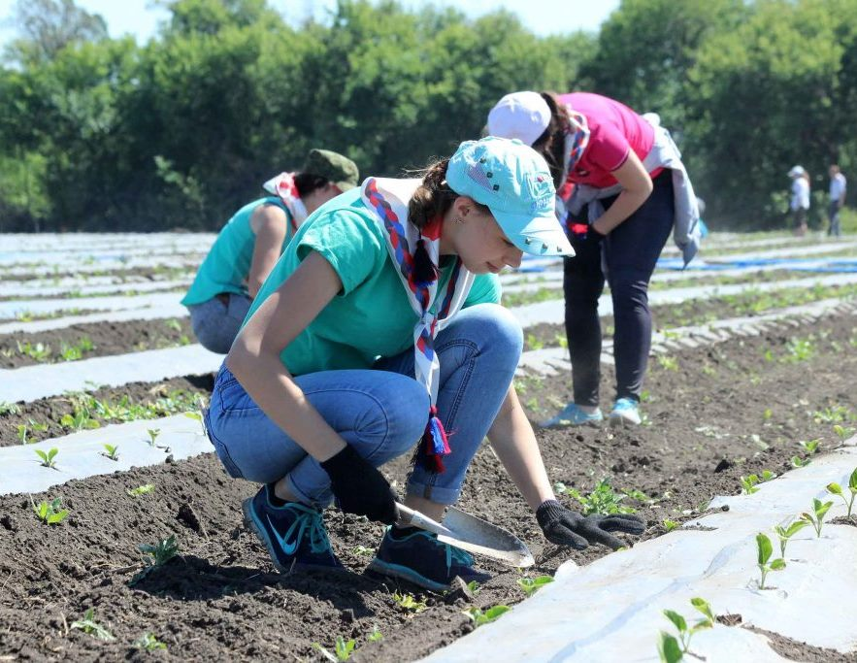
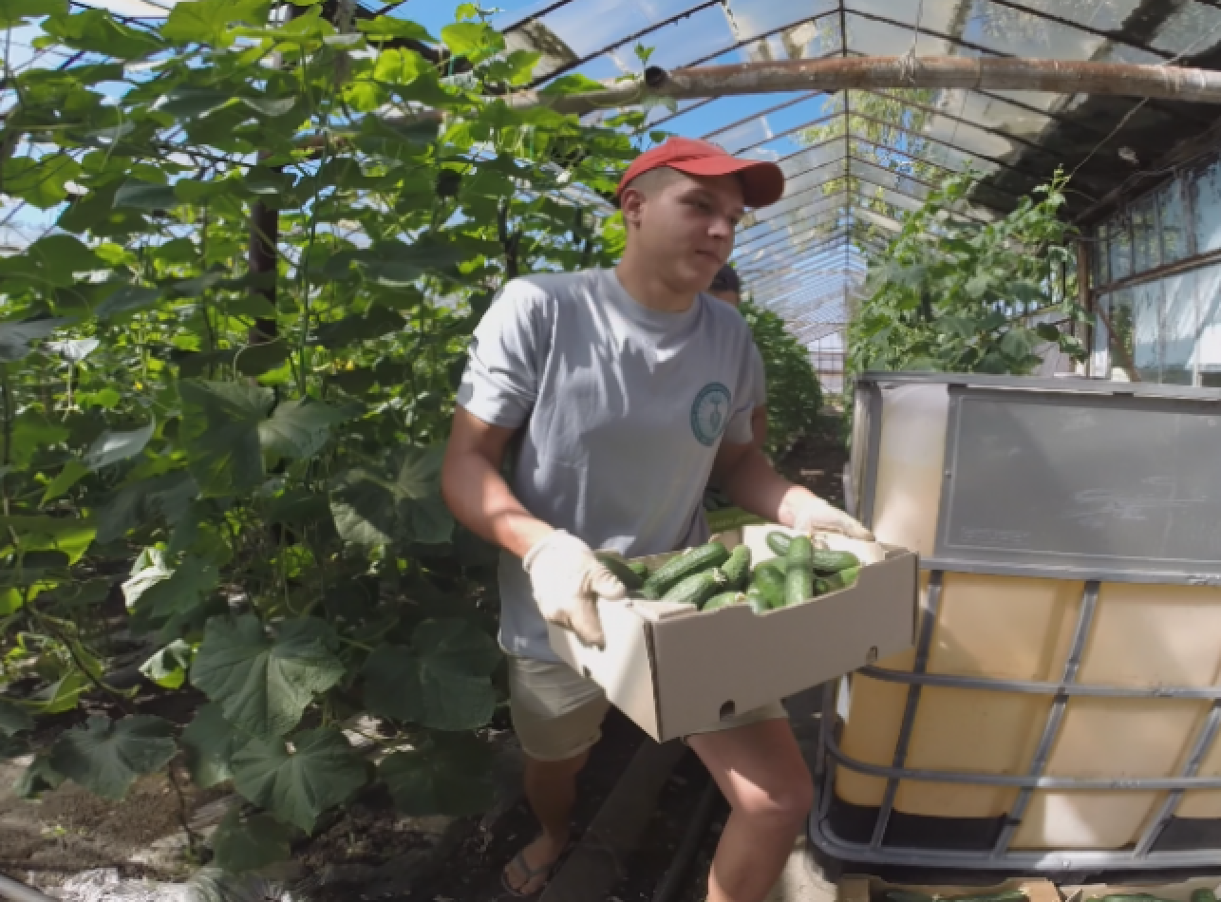
Профильное обучение

Slide 22
Результаты ЕГЭ. Топ-10 школ
ШКОЛА | СРЕДНИЙ БАЛЛ ПО ЕГЭ | СРЕДНИЙ БАЛЛ ПО РАЙОНУ | РЕЙТИНГ
МБОУ СОШ № 12 | 67,4 | 61,6 | 1
МБОУ СОШ № 11 | 67,0 | 61,6 | 2
МБОУ СОШ № 8 им. А. Демина | 64,7 | 61,6 | 3
МБОУ СОШ № 3 | 62,3 | 61,6 | 4
МБОУ СОШ № 2 | 60,8 | 61,6 | 5
МБОУ СОШ № 9 | 60,0 | 61,6 | 6
МБОУ СОШ № 1 | 59,9 | 61,6 | 7
МБОУ СОШ № 20 | 59,3 | 61,6 | 8
МБОУ СОШ № 7 | 58,9 | 61,6 | 9
МБОУ СОШ № 15 | 58,6 | 61,6 | 10

Slide 23
Качество подготовки выпускников
Результаты ЕГЭ по русскому языку:
- выше среднего уровня по краю и по району в школах № 3, 8, 9, 12, 20;
- ниже среднего уровня по району в школах № 1, 2, 7, 11, 13, 15;
- самый высокий средний балл в школе № 12 – 86,0;
Улучшили результаты по сравнению с прошлым годом выпускники школ № 1, 2, 7, 8, 9, 11, 13, 15, 20.
Результаты ЕГЭ по математике (базовый уровень):
- выше среднего уровня по краю и по району в школах № 2, 3, 7, 8, 11, 12, 13;
- ниже среднего уровня по краю и по району в школах № 1, 9, 15, 20;
- самый высокий средний балл в школах № 3, 7, 8 – 4,6;
Улучшили результаты по сравнению с прошлым годом выпускники школ № 7, 8, 11, 15.

Slide 24
Результаты ГИА-9
ТОП-10. Рейтинг общеобразовательных организаций
по общему среднему баллу ОГЭ
ОБЩЕОБРАЗОВАТЕЛЬНАЯ ОРГАНИЗАЦИЯ | ОБЩИЙ СРЕДНИЙ БАЛЛ ОГЭ | РЕЙТИНГ
МБОУ СОШ № 20 | 29,7 | 1
МБОУ ООШ № 6 | 27,8 | 2
МАОУ СОШ № 3 | 27,6 | 3
МБОУ СОШ № 15 | 27,5 | 4
МБОУ СОШ № 1 | 25,1 | 5
МАОУ СОШ № 2 | 24,2 | 6
МБОУ ООШ № 17 | 24,2 | 7
МБОУ ООШ № 16 | 23,0 | 8
МБОУ СОШ № 13 | 21,4 | 9
МАОУ СОШ № 7 | 21,2 | 10

Slide 25
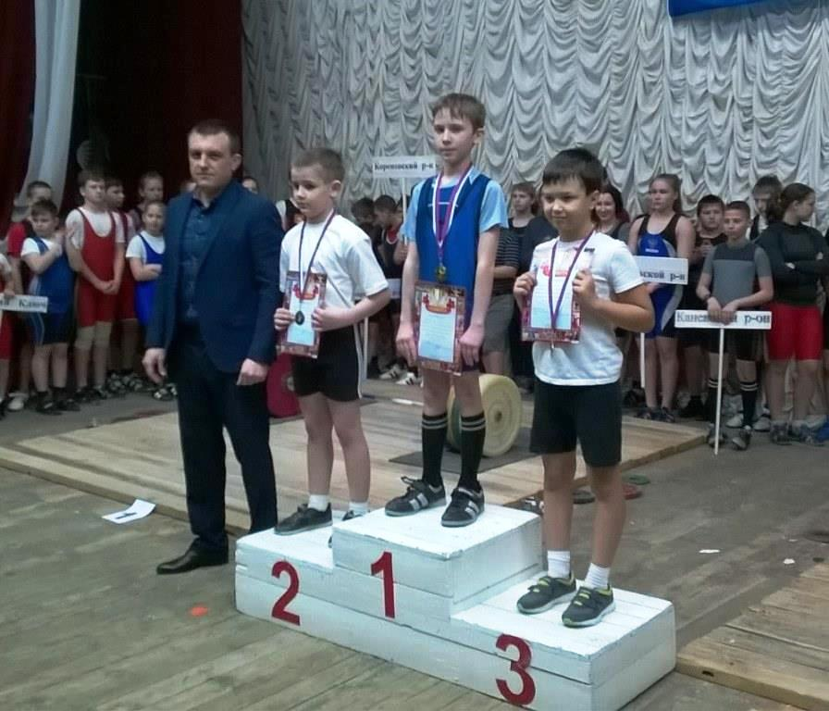
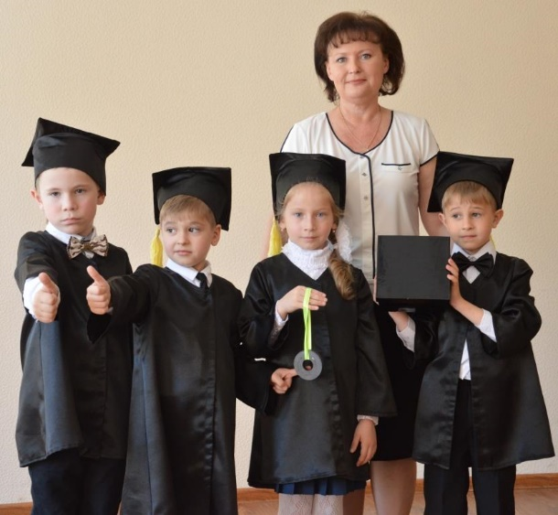
Выявление и поддержка одарённых детей

Slide 26
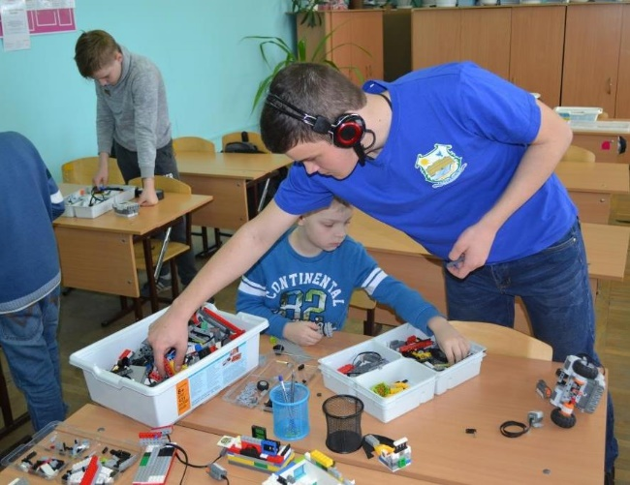
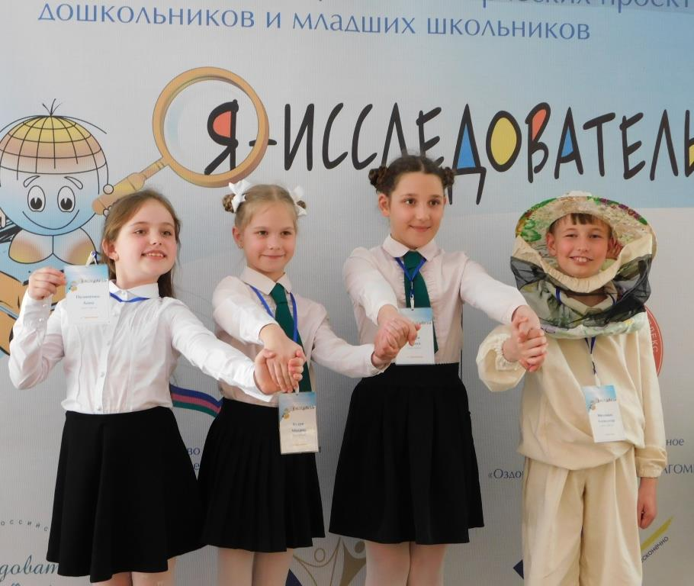
Выявление и поддержка одарённых детей

Slide 27
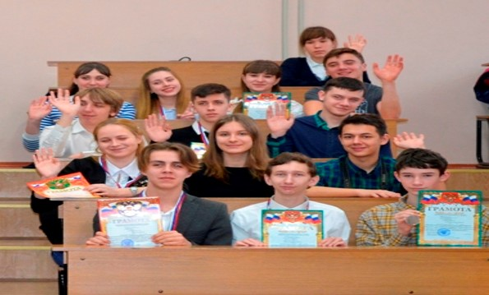
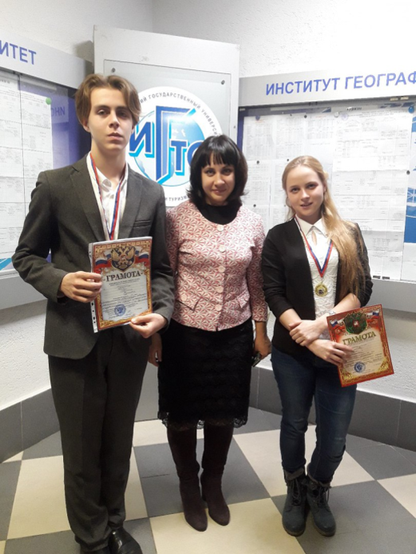
Всероссийская олимпиада школьников

Slide 28
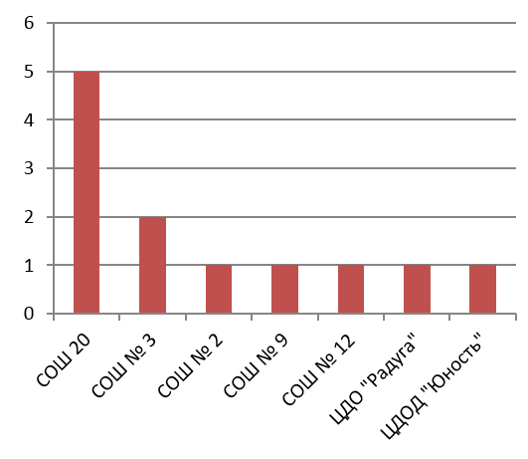
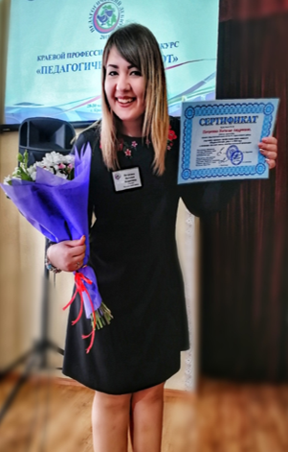
Профессиональные конкурсы

Slide 29
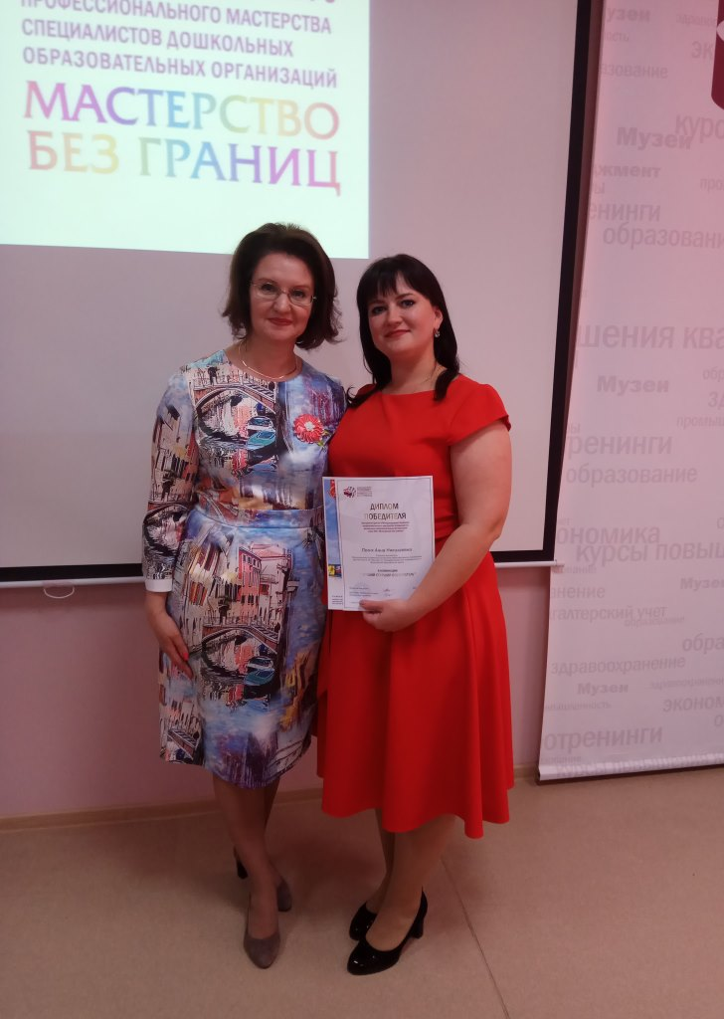
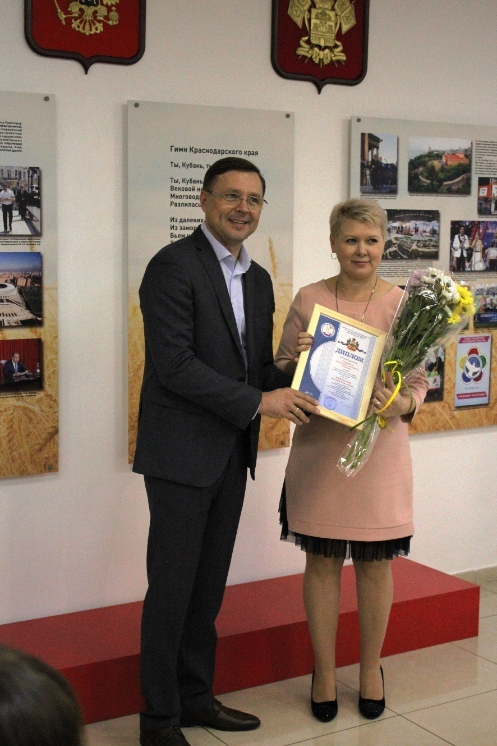
Профессиональные конкурсы

Slide 30
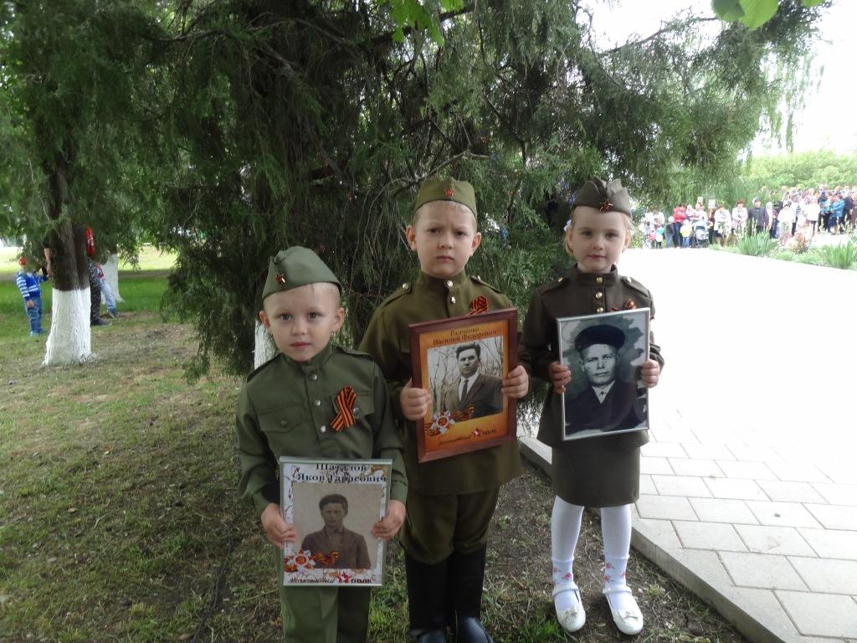
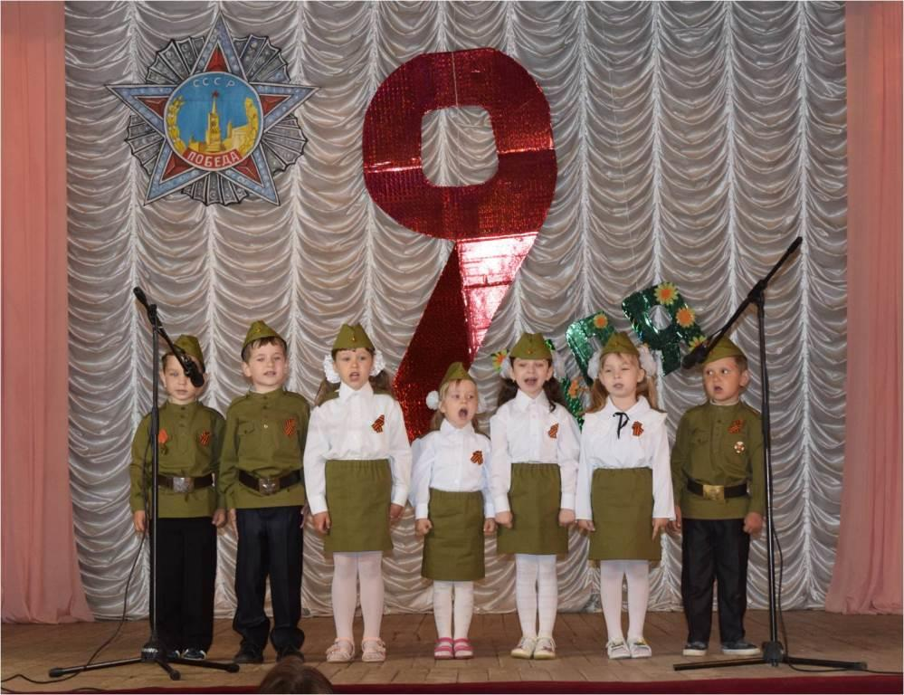
Патриотическое воспитание

Slide 31
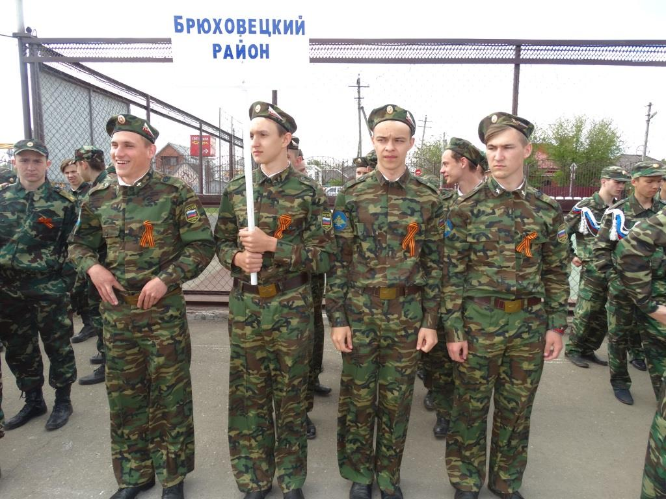
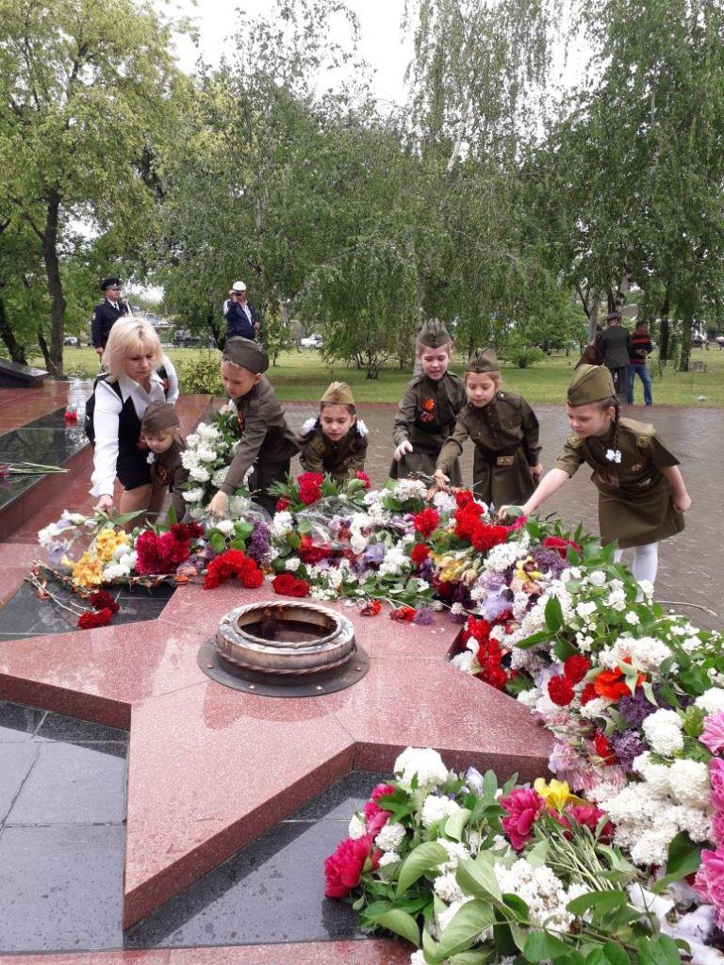
Месячник оборонно-массовой и военно-патриотической работы

Slide 32
Дополнительное образование
Центр дополнительного образования «Радуга»
1100 воспитанников, 110 творческих объединений

Slide 33
Дополнительное образование
Центр дополнительного образования детей «Юность»
445 воспитанников

Slide 34
Дополнительное образование
Спортивные школы

Slide 35
Детская школа искусств
Премия Губернатора Краснодарского края в области культуры и искусства

Slide 36
Детская школа искусств

Slide 37
Организация летнего отдыха и оздоровления
Задействованы 9 школ, 3 смены. Оздоровлены 900 детей

Slide 38
Спортивно–оздоровительный палаточный лагерь на 40 мест «ГОРНЫЙ РОДНИК»
Оздоровлено 350 учащихся и 150 преподавателей из различных учреждений района.

Slide 39
Казачество
Первая казачья школа Брюховецкого района № 10 им. Б. Плетиня
село Новое Село
120 обучающихся

Slide 40
Казачество в дошкольных образовательных организациях

Slide 41
Казачество в дошкольных образовательных организациях

Slide 42
Брюховецкий аграрный колледж

Slide 43
Брюховецкий аграрный колледж

Slide 44
Брюховецкий многопрофильный техникум

Slide 45
Цели и задачи нового учебного года
Внедрение новых методов обучения и воспитания
в школы
2. Создание эффективной системы выявления, поддержки
и развития способностей у детей
3. Воспитание гармонично развитой и социально
ответственной личности

Slide 46
Августовское совещание научно-педагогической и родительской общественности Брюховецкого района
С новым учебным годом!

